Slide 1
RVP1
PE 47: Interface graphique et intelligence artificielle pour le jeu Pingouins
Enzo Delepine
Rémi Di Guardia
Alexandre Magueresse
Nicolas Ménard
Fazil Mouhamad
Edouard-Louis Tambiradja

Slide 2
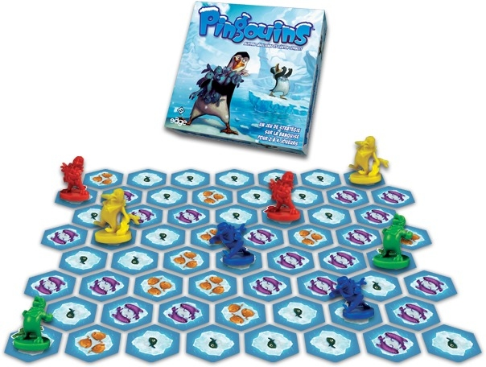

Introduction
Pourquoi ce projet ?
Pourquoi ce jeu ?
Comment y jouer ?
12/13/17
RVP1
2

Slide 3
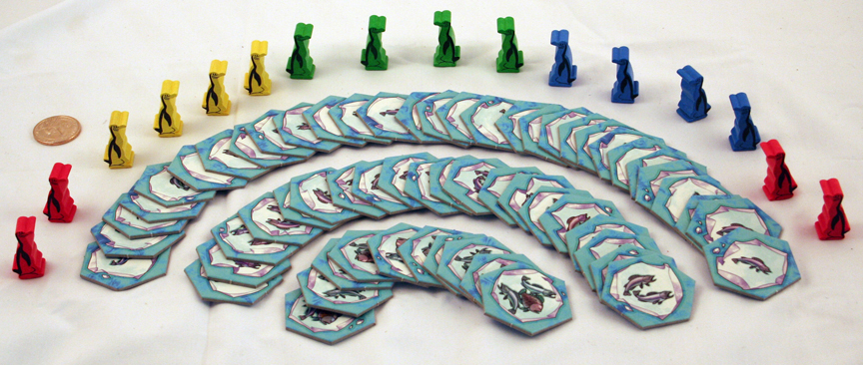
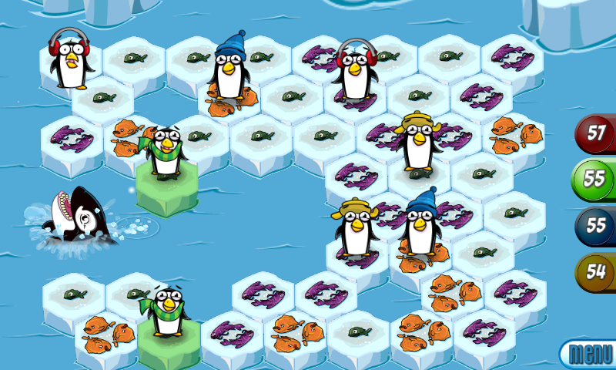
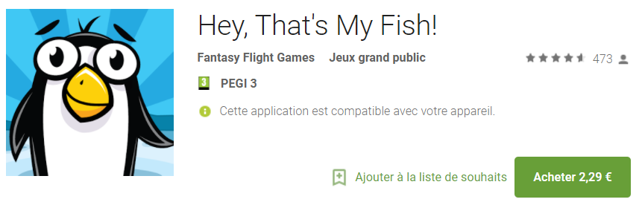
Contexte
Contraintes du jeu réel
Existence d’une version mobile
12/13/17
RVP1
3

Slide 4
Sommaire
Objectifs
Cahier des charges
Contraintes
Répartition des tâches
Budget
12/13/17
RVP1
4

Slide 5

Objectifs
Logiciel open source
Jouabilité à plusieurs ou tout seul
Création d’une interface graphique
Création de plusieurs intelligences artificielles
12/13/17
RVP1
5

Slide 6
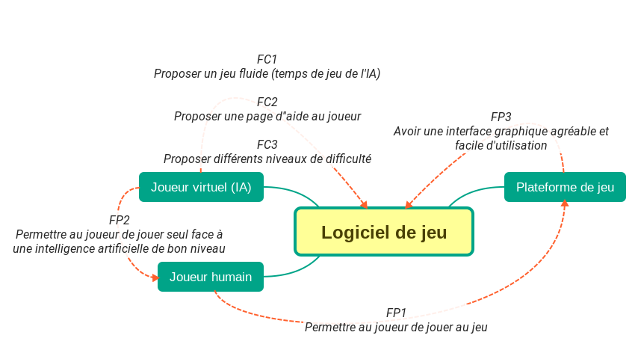
Cahier des charges
12/13/17
RVP1
6

Slide 7
Contraintes
C1 : Droits d’auteur et autorisations
C2 : Adaptabilité aux différents systèmes d’exploitation
C3 : Accessibilité du logiciel
12/13/17
RVP1
7

Slide 8
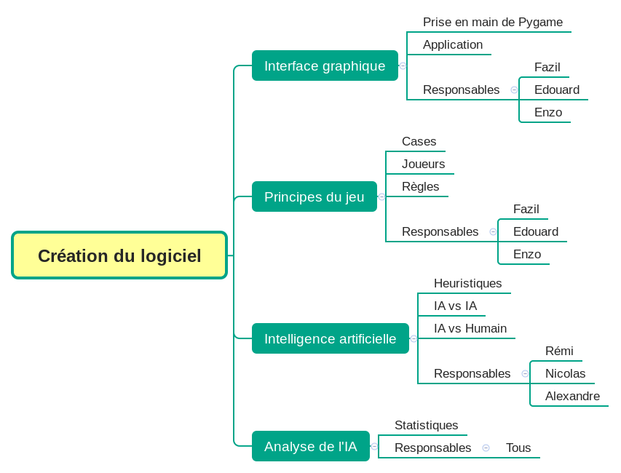
Répartition des tâches
12/13/17
RVP1
8

Slide 9
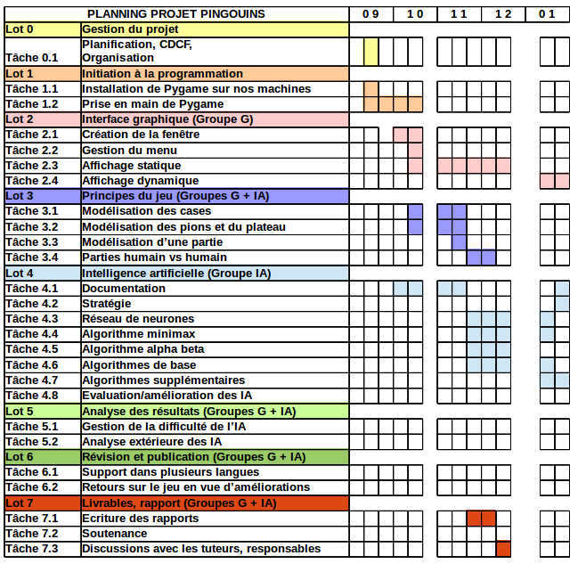
Diagramme de GANTT (semestre 1)
12/13/17
RVP1
9

Slide 10
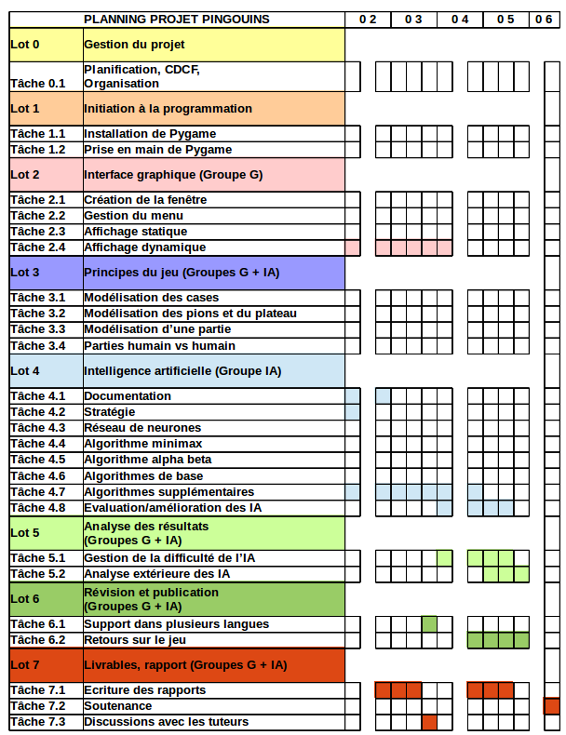
Diagramme de GANTT (semestre 2)
12/13/17
RVP1
10

Slide 11
Risques
Initialisation du réseau de neurones délicate
→ Performance de l’IA ?
Publication non autorisée par les auteurs sur l’intranet du campus
12/13/17
RVP1
11

Slide 12
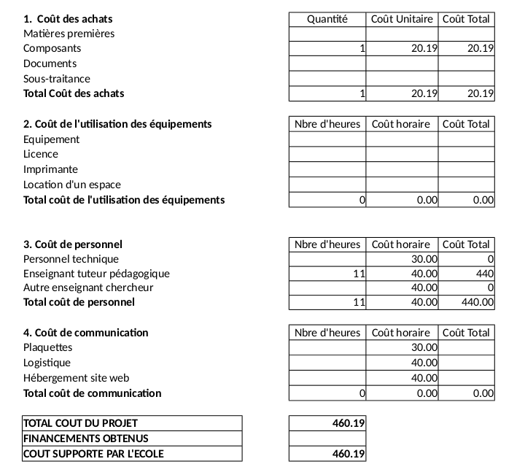
Budget
12/13/17
RVP1
12

Slide 13
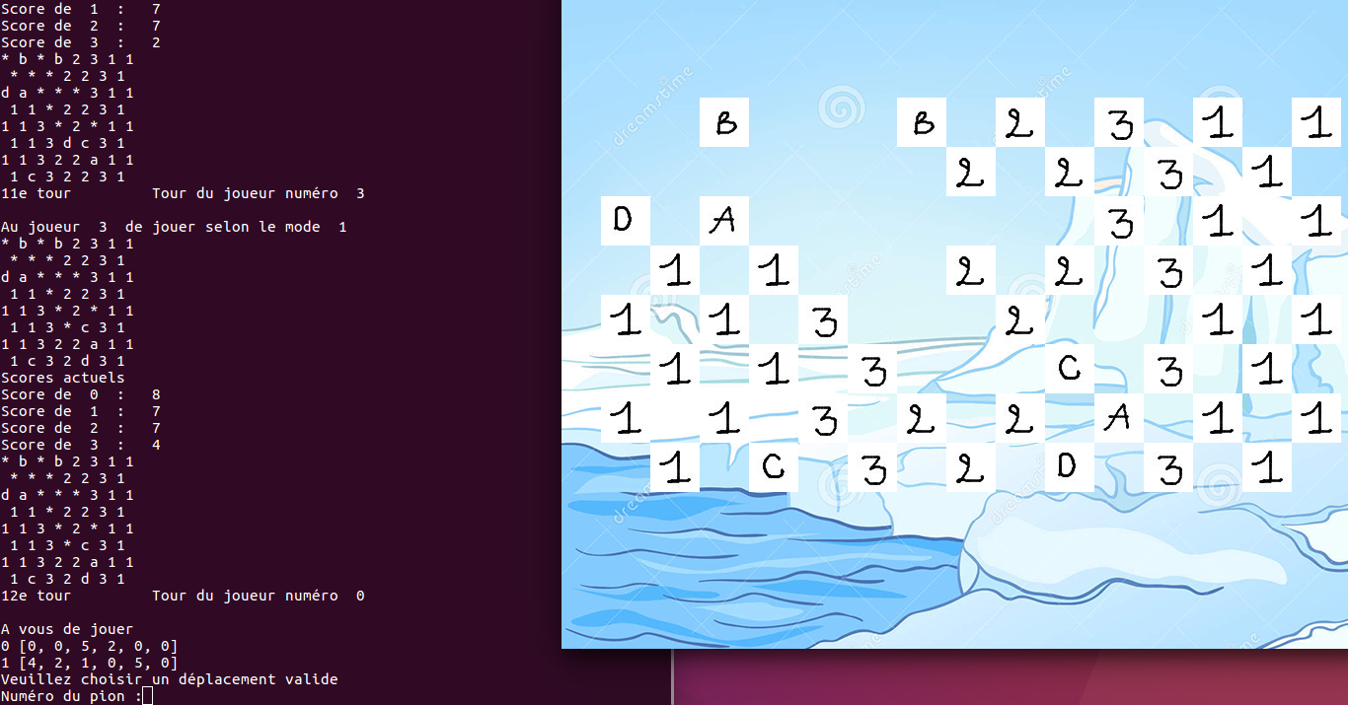
Avancement

Slide 14
Merci de votre attention !

